Slide 1
七年级下册
4.3 探索三角形全等的条件
第3课时
WWW.PPT818.COM

Slide 2
答疑解惑
1.完成课本“做一做”，请问发现了什么？得到什么结论？
两边和它们的夹角对应相等的两个三角形全等，简写为“边角边”或“SAS”.
2.通过对课本中“议一议”的思考学习，你发现了什么规律？
两边及其一边所对的角对应相等，两个三角形不一定全等

Slide 3
学习目标
1
使学生掌握SAS的内容，会运用SAS来识别两个三角形全等.
2
掌握并会运用SAS来识别两个三角形全等并能解决简单的实际问题.

Slide 4
情境导入
某工厂接到一批三角形零件的加工任务，要求尺寸如图。如果你是质检人员，你至少需要量出几个数据,才能判断产品是否合格呢？
6
β
4
α
γ
5

Slide 5
活动探究
探究： 三角形全等的条件
我们知道:如果给定一个三角形三条边的长度或两角一边，那么因此得到的三角形都是全等.如果已知一个三角形的两边及一角,那么有几种可能的情况呢?
1、两边及夹角;
2、两边及其一边的对角
每种情况下得到的三角形都全等吗?

Slide 6
活动探究
探究点一：三角形全等的条件（SAS)
（1）两边及夹角
三角形两边分别为2.5cm，3.5cm，它们所夹的角为40°，你能画出这个三角形吗？
你画的三角形与同伴画的一定全等吗？
C
F
归纳总结：两边和它们的夹角
对应相等的两个三角形全等，
简写为“边角边”或“SAS”.
2.5cm
2.5cm
40°
A
40°
D
B
E
3.5cm
3.5cm

Slide 7
活动探究
探究点二：三角形全等的条件（SSA)
(2)两边及其中一边的对角
以2.5cm，3.5cm为三角形的两边，长度为2.5cm的边所对的角为40°，情况又怎样？动手画一画，你发现了什么？
C
F
3.5cm
3.5cm
2.5cm
2.5cm
40°
40°
A
B
D
E

Slide 8
活动探究
探究点二：三角形全等的条件（AAS)
归纳总结：两边及其一边所对的角对应相等，两个三角形不一定全等

Slide 9
活动探究
探究：三角形全等的条件（ASA、AAS)
归纳总论:
（1）两边和它们的夹角对应相等的两个三角形全等，简写为“边角边”或“SAS”.
（2）两边及其一边所对的角对应相等，两个三角形不一定全等.

Slide 10
活动探究
活动探究
探究：三角形全等的条件（SAS)
数学表达式：
1、如图，已知AB=DE，∠A =∠D，AC=DF，则△ABC≌△DEF的理由是：
C
F
A
B
D
E
在△ABC和△A'B'C'中
AB=DE
∠A =∠D
所以：
△ABC ≌△A'B'C'
（SAS）
AC=DF

Slide 11
举一反三
分别找出各图中的全等三角形
A
B
40°
A
B
D
C
D
C
(2)
F
40°
△ABC≌△EFD (SAS)
E
(1)
△ADC≌△CBA (SAS)

Slide 12
典例剖析
例1、如图，∠B＝∠E，AB＝EF，BD＝EC，那么△ABC与△FED全等吗？为什么？
F
AC∥FD吗？为什么？
C
解：全等.
∵BD=EC
∴BD－CD＝EC－CD，即BC＝ED
2
4
E
B
1
3
D
A
在△ABC与△FED中
∴∠1＝∠2
∴∠3＝∠4
∴AC∥FD
∴△ABC≌△FED（SAS）

Slide 13
随堂检测
1、如图，AD平分∠BAC，AB=AC，那么判定△ABD≌△ACD的理由是（ ）
A．SSS B．SAS C．ASA D．AAS
B
解析：∵AD平分∠BAC，
∴∠BAD=∠CAD，
又∵AB=AC，AD=AD，
∴可由“SAS”判定△ABD≌△ACD.

Slide 14
随堂检测
2、在△ABC中，AB=AC，AD是∠BAC的角平分线。那么BD与CD相等吗？为什么？
解：相等
理由：∵AD是∠BAC的角平分线
∴∠BAD＝∠CAD
∵在△ABD和△ACD中
AB＝AC
∠BAD＝∠CAD
AD＝AD
∴△ABD≌△ACD（SAS） ∴BD＝CD
A
B
C
D

Slide 15
随堂检测
3、如图，已知AB＝AC，AD＝AE.那么∠B与∠C相等吗？为什么？
A
解：相等 理由：在△ABD和△ACE中
AB＝AC
∠A＝∠A
E
D
AD＝AE
∴△ABD≌△ACE（SAS）
∴∠B＝∠C
C
B

Slide 16
课堂小结
本节课都学到了什么？
1. 今天我们学习哪种方法判定两三角形全等？
边角边（SAS）
2. 通过这节课，判定三角形全等的条件有哪些？
SSS，SAS，ASA，AAS
3.在这四种说明三角形全等的条件中，你发现了什么？
至少有一个条件：边相等
“边边角”不能判定两个三角形全等

Slide 17
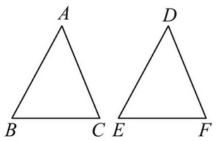
个性化作业
1.如图，在△ABC和△DEF中，已知AB=DE，BC=EF，根据“SAS”判定△ABC≌△DEF，还需的条件是( )
A.∠A=∠D B.∠B=∠E C.∠C=∠F D.以上三个均可以

Slide 18
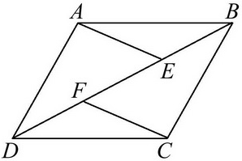
个性化作业
2、如图，E，F是四边形ABCD的对角线BD上的两点，AE∥CF，AE=CF，BE=DF.
说明：△ADE≌△CBF.

Slide 19
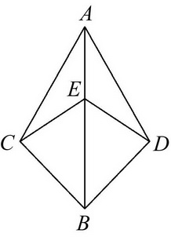
个性化作业
3、如图，AC=AD，∠BAC=∠BAD，点E在AB上.
(1)能找出_____对全等的三角形；
(2)请写出一对全等三角形，并说明理由.

Slide 20
再见

